Slide 1
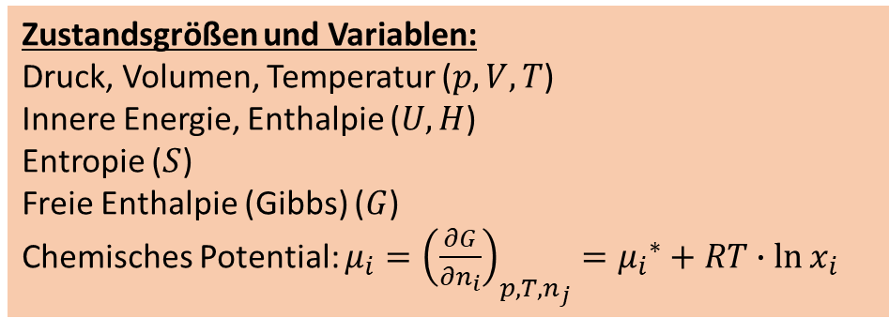
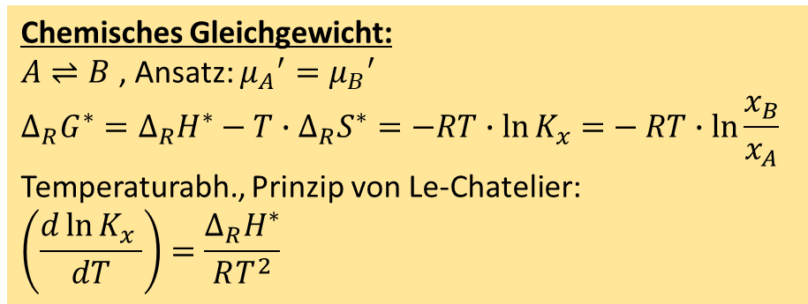
Thermodynamik
Hauptsätze/ Definitionen von Zustandsgrößen:
HS (Energieerhaltung): $∆U=Q+W ↔dU=δQ+δW$
HS (Entropie, Irreversibilität): $∆S≧\frac{Q}{T}$ , $∆S=\frac{Q_{rev}}{T}$
Bedeutung von $U$: $∆U_{V}=Q_{V}=c_{V}∙∆T$
Bedeutung von $H$: $∆H_{p}=Q_{p}=c_{p}∙∆T$
Bedeutung von $G$: $∆G_{p,T}=W_{max,dV=0}$ , z.B. $∆G_{p,T}=$-z$∙F∙{EMK}_{max}$
Zustandsgrößen und Variablen:
Druck, Volumen, Temperatur ($p, V, T$)
Innere Energie, Enthalpie ($U, H$)
Entropie ($S$)
Freie Enthalpie (Gibbs) ($G$)
Chemisches Potential: $μ_{i}={\left(\frac{∂G}{∂n_{i}}\right)}_{p,T,n_{j}}={μ_{i}}^{∗}+RT∙\ln{x_{i}}$
Phasengleichgewichte:
(iii) Mischungen/Schmelz- und Siedediagramme:
a) Ideale Mischungen, isothermes Siedediagramm
Ansatz: $p_{A}′=p_{A}′′$ , $p_{A}′=x_{A}′∙{p_{A}}^{∗}$, $p_{A}′′=$ $x_{A}′′∙p$
b) Nicht-ideale Mischungen, Schmelz- und Siedediagramme
Azeotrop, Eutektikum (s.a.Gefrierpunktserniedrigung)
Phasengleichgewichte:
(i) Reinstoffe:
Ansatz des währenden Gl.:
$$dG^{′}=−S^{′}dT+V^{′}dp=dG^{′′}=−S^{′′}dT+V^{′′}dp$$
z.B. Dampfdruckkurve (Clausius-Clapeyron):
$$\frac{∆_{V}H}{R}∙\left(−\frac{1}{T}+\frac{1}{T_{tr}}\right)=\ln\left(\frac{p}{p_{tr}}\right)$$
(ii) Mischungen/kolligative Phänomene:
Ansatz des stat. Gl., Parameter variabel:
$${μ_{A}}^{′}={μ_{A}}^{∗,′}={μ_{A}}^{′′}={μ_{A}}^{∗,′′}+RT∙\ln{{x_{A}}^{′′}}$$
z.B. Gefrierpunktserniedrigung:
$$\frac{∆_{m}H_{A}}{R}∙\left(−\frac{1}{T}+\frac{1}{{T_{A}}^{∗}}\right)=\ln{{x_{A}}^{′′}}$$
Chemisches Gleichgewicht:
$A⇌B$ , Ansatz: ${μ_{A}}^{′}={μ_{B}}^{′}$
$${∆_{R}G}^{∗}={∆_{R}H}^{∗}−T∙{∆_{R}S}^{∗}=−RT∙\ln{K_{x}=}−RT∙\ln{\frac{x_{B}}{x_{A}}}$$
Temperaturabh., Prinzip von Le-Chatelier:
$$\left(\frac{d\ln{K_{x}} }{dT}\right)=\frac{{∆_{R}H}^{∗}}{RT^{2}}$$

